Slide 1
التهديف من الثبات
( الرمية الحرة ) في لعبة كرة السلة

Slide 2
الرمية الحرة :
يقصد بهذا النوع من التهديف : هو الفرصة التي تعطي للمهاجم التهديف بدون عرقلة المدافعين ، وفي كثير من الاحيان تعني الربح والخسارة للفريق .
نظرا لأهمية هذا النوع من التهديف لكونه فرصة حذوثة انثاء المباراة بنسبه عاليه جدا ، لذا وجب على المدربيين اعطاء وقت كافي للتديب علية خلال الوحدات التدريبية .

Slide 3
ويجب ان ينجح اللاعب في تطوير مهارته ، حيث هذا النوع من التهديف يوجد فيه نقاط يجب مراعاة :
1- الارتخاء .
2- التوازن ( اي اتخاذ الوضعية المناسبة لوقوف اللاعب ) .
3- اتخاذ وضعية التهديف .
4- التركيز على الهدف .
5- قوس طيران الكرة .
6- الثقة بالنفس .
7- حركة اللاعب بعد التهديف (اي استعداد للمتابعه الكرة بعد التهديف اذا كان تهديف ناجح او فاشل) .

Slide 4
عند تنفيذ الرمية الحرة يجب :
1- التركيز على مقدمة الحلقة المعدنية .
2- يجب ان تكون وضعية المناسبه وهي ضع قدمك خلف خط الجزاء مباشرة ومتقدمة احدى عن الاخرى قليلا وتواجه السلة مباشرة .
3- ثني الركبتين قليلا .
4- يكون الجذع باستقامه واحدة ، والرأس عاليا .

Slide 5
5- مسك الكرة بعناية ولطف وليس بشدة ، وتدعها تركن في اصابعك ولا في راحة اليد ، يجب ان تترك مسافة بين الكرة وقلب اليد .
6- عند اثناء رمي الكرة يجب ان يرتفع عقب القدمين عن الارض وتبقى اصابع الرجلين ثابتة .
7- يجب ان يتم انطلاق الكرة برمية لطيفة وانسيابية بواسطة المعصم مع بسط الذراع والمعصم بالكامل .
8- ينبغي ان عدم اغفال وضعية اليدين الملحقة بالرمي ، اي ينبغي ابقاء الذراع ممدودة بالكامل، بينما اليد والمعصم على شكل عنق الوزة .

Slide 6
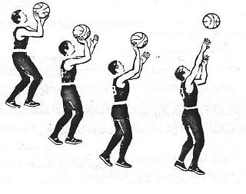

Slide 7
شكــــــــرا لكــــــــم

